Slide 1
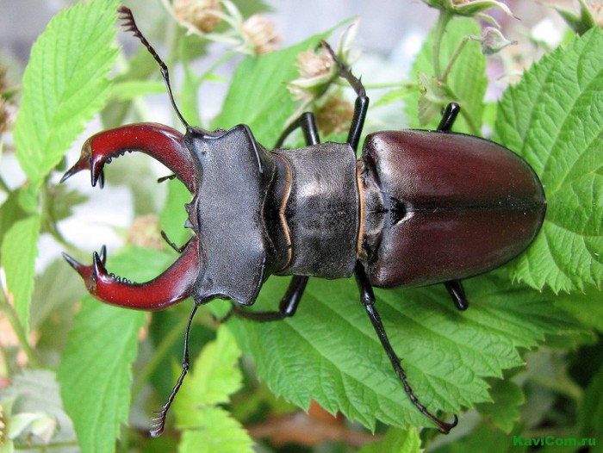
Мир насекомых

Slide 2
НАСЕКОМЫЕ
В мире существует больше видов насекомых,
чем видов всех других животных вместе взя-
тых. Среди них имеются и страшные охотники,
и чемпионы по маскировке. Насекомые способ
ны жалить, грызть и выделять яд.

Slide 3
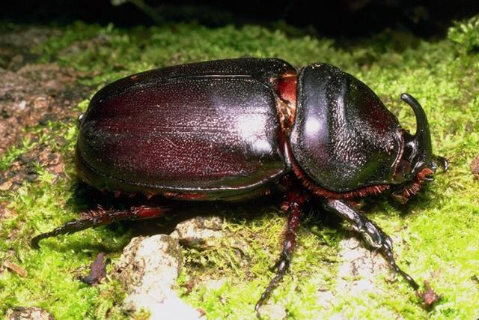
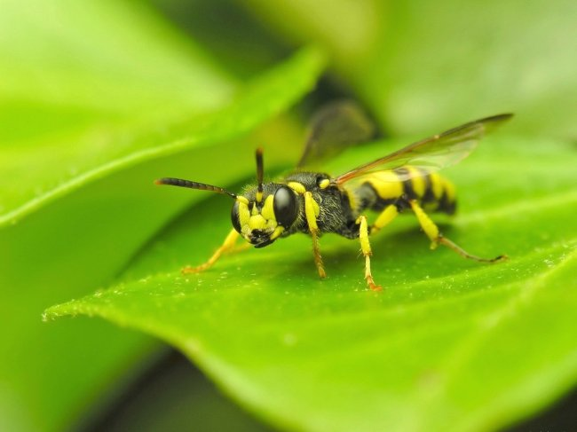
НАСЕКОМЫЕ

Slide 4
Кто такие насекомые?
Насекомые- это животные, у
которого три пары ножек( то есть всего шесть) и тело четко делится на три части:
голову, грудь, брюшко.

Slide 5
Зачем насекомому усики?
Усики у насекомого- это органы чувств , которыми оно воспринимает запахи и
различает вкус. Чем усики длиннее , тем они чувствительнее . Некоторые
Насекомые ощупывают усиками как мы пальцами,
окружающие предметы.

Slide 6
Бабочки
Бабочки наиболее легко распознаваемы. Их крылья, в отличие от большинства насекомых имеют характерную форму, они красочны и непрозрачны. Бабочки знакомы каждому и невероятно популярны. Бабочки не кусают, не жалят, не являются носителями болезней, а также не наносят серьезного ущерба (во взрослой форме).

Slide 7
Как из гусеницы получается бабочка?
1.Бабочка откладывает яйца на те растения, которые едят молодые гусеницы.
4. Эта масса медленно формируется в бабочку . Когда бабочка вылезает из куколки, крылья у нее мягкие и сморщенные.Но они быстро высыхают на солнце.
2.Молодая гусеница много ест и очень быстро растет.
3.Гусеница становится куколкой: она ткет себе твердый кокон, внутри которого ее тело превращается в кашеобразную массу.

Slide 8
Кузнечики
Кузнечик – насекомое, один из самых распространенных представителей отряда прямокрылых. К этому семейству относятся и сверчки, и саранча .

Slide 9
Богомолы
Богомол крупное хищное насекомое с хорошо приспособленными для хватания пищи передними конечностями.

Slide 10
Стрекозы
Стрекозы — отряд хищных, хорошо летающих насекомых. Крупные с подвижной головой, большими глазами, короткими усиками, четырьмя прозрачными крыльями с густой сетью жилок и удлинённым стройным брюшком

Slide 11
Жуки
Жуки- это самая многочис-
ленная группа насекомых.
Они распространены по всему
шару , включая пустыни и
влажные тропические леса.
У жуков мощный грызущий
ротовой аппарат. Едят они практически все- и растительный, и животный
корм.

Slide 12
Мухи
Му́хи— род насекомых , повсеместно
распространенная, являющаяся переносчиком возбудителей холеры, дизентерии, брюшного тифа.

Slide 13
Пчелы
В основе жизни пчел лежит общественный образ жизни. Одна особь жить не может. Пчелы живут только семьями. Пчелы
опыляют растения.

Slide 14
Осы
Осы устраивают гнезда в домах, хозяйственных постройках, всюду на участке, при этом строго охраняют свою территорию. Даже за случайное вторжение к ним можно получить множество болезненных укусов. А сколько слез и разочарования бывает у малышей, столкнувшихся с осами!.

Slide 15
Шмели
Шмели – очень полезные насекомые. Но к сожалению, их становится всё меньше и меньше. Шмелей надо беречь и создавать им необходимые условия, чтобы в вашем саду с самой ранней весны летали эти труженики - отличные опылители растений. Природа наградила этих ярких, красивых насекомых более длинным хоботком, чем у пчёл, поэтому они способны опылять растения, которые не могут опылять медоносные пчёлы, например, красный клевер.

Slide 16
Муравьи
Муравьи оказывают огромное влияние на окружающий мир.
Известно, что муравьи улучшают плодородие почвы. Сооружая и постоянно перестраивая муравейник, они перемешивают почву, доставляя воздух и влагу к корням растений.

Slide 17
Подведение итогов.
1.Кто такие насекомые?
2.Сколько ножек у насекомых?
3.На сколько частей разделено тело насекомого?
4.Зачем насекомому усики?
5.Каких насекомых ты знаешь?

Slide 18
Используемый материал.
1. ages.yandex.ru.
2. http://www.mir-babochek.ru/.
3. http://travel-siberia.ru/.
4. http://www.astrades.ee/osy.htm.
5. http://mirzhivotnih.ru/ca.
6.Большая детская энциклопедия.

